Slide 1
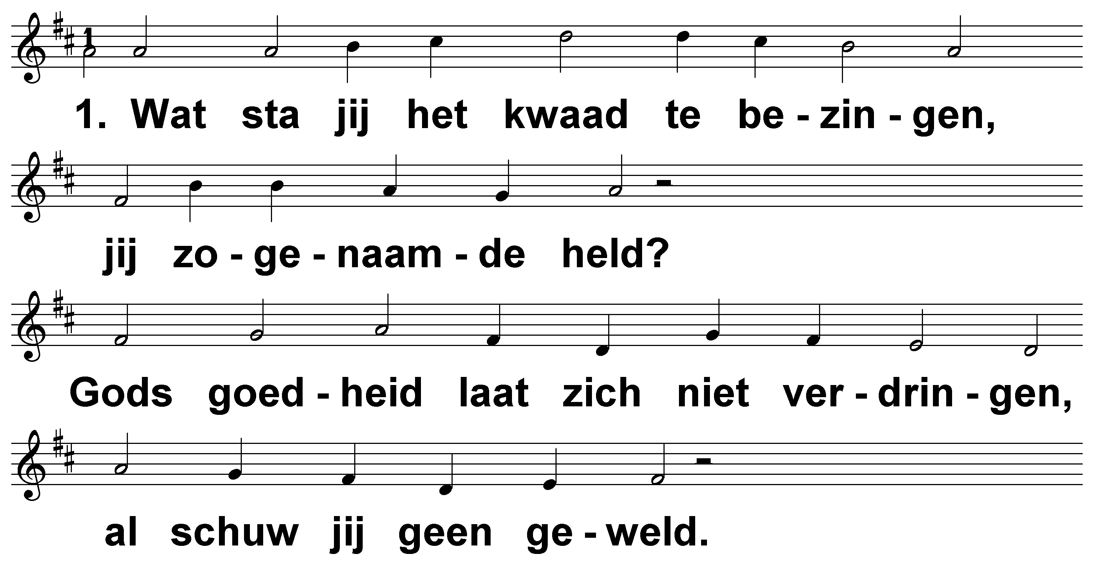
Psalm 52 (DNP) t. A.J. Maasland; m. Genève 1562

Slide 2
Psalm 52 (DNP) t. A.J. Maasland; m. Genève 1562

Slide 3
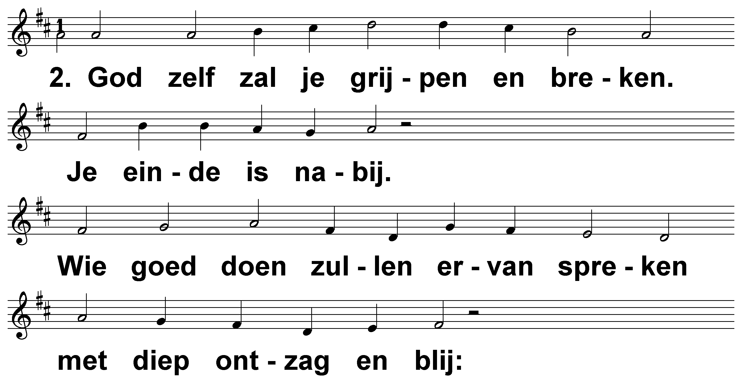
Psalm 52 (DNP) t. A.J. Maasland; m. Genève 1562

Slide 4
Psalm 52 (DNP) t. A.J. Maasland; m. Genève 1562

Slide 5
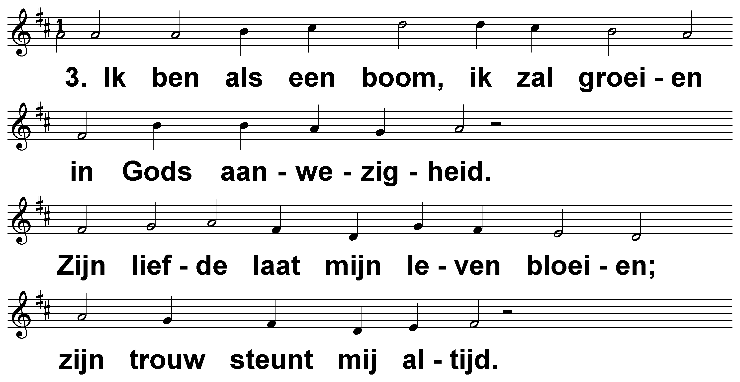
Psalm 52 (DNP) t. A.J. Maasland; m. Genève 1562

Slide 6
Psalm 52 (DNP) t. A.J. Maasland; m. Genève 1562

